Slide 1
Программирование управляемых технических систем
ФИО преподавателя: Закожурников Сергей Сергеевич
e-mail: zakozhurnikov@mirea.ru
Online-edu.mirea.ru

Slide 2
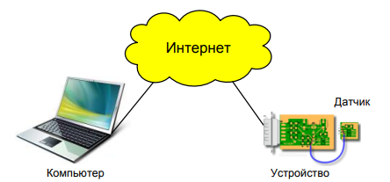
Идея интернета вещей:
Интернет вещей (Internet of Things, IoT) – это глобальная сеть компьютеров, датчиков (сенсоров) и исполнительных устройств (актуаторов), связывающихся между собой с использованием интернет протокола IP (Internet Protocol). Например, для решения определенной задачи компьютер связывается через публичный интернет с небольшим устройством, к которому подключен соответствующий датчик (например, температуры), как это показано на рисунке.

Slide 3
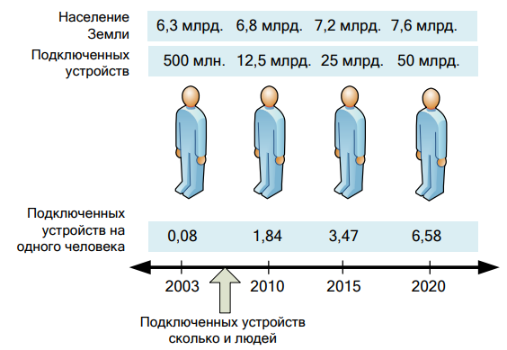
В настоящее время происходит эволюционный переход от «Интернета людей» к «Интернету вещей».
В общем случае под Интернетом вещей понимается совокупность разнообразных приборов, датчиков, устройств, объединённых в сеть посредством любых доступных каналов связи, использующих различные протоколы взаимодействия между собой и единственный протокол доступа к глобальной сети. В роли глобальной сети для Интернет-вещей в настоящий момент используется сеть Интернет. Общим протоколом является IP.

Slide 4
Интернет вещей не исключает участие человека.
В IoT каждая вещь имеет свой уникальный идентификатор, которые совместно способны взаимодействовать друг с другом, создавая временные или постоянные сети.
IoT позволяет создавать комбинацию из интеллектуальных устройств, объединенных сетями связи, и людей. Совместно они могут создавать самые разнообразные системы, например, для работы в средах, неудобных или недоступных для человека (в космосе, на большой глубине, на ядерных установках, в трубопроводах и т.п.).

Slide 5
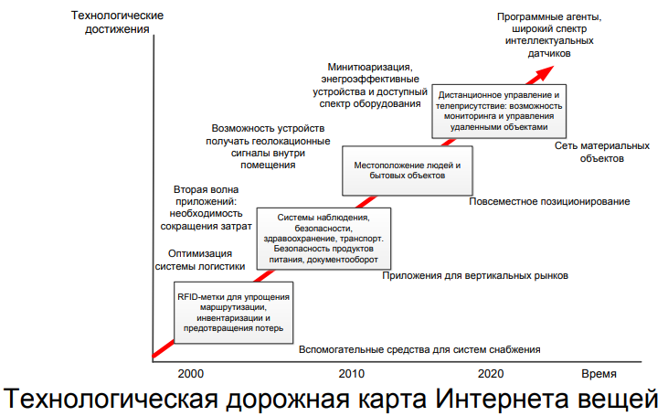

Slide 6
Базовые принципы IoT
Интернет вещей основывается на трех базовых принципах:
̶ повсеместно распространенная коммуникационная инфраструктура,
̶ глобальная идентификация каждого объекта,
̶ возможность каждого объекта отправлять и получать данные посредством персональной сети или сети Интернет, к которой он подключен.
Наиболее важными отличиями Интернета вещей от существующего интернета людей являются:
̶ фокус на вещах, а не на человеке;
̶ существенно большее число подключенных объектов;
̶ существенно меньшие размеры объектов и невысокие скорости передачи данных;
̶ фокус на считывании информации, а не на коммуникациях;
̶ необходимость создания новой инфраструктуры и альтернативных стандартов.

Slide 7
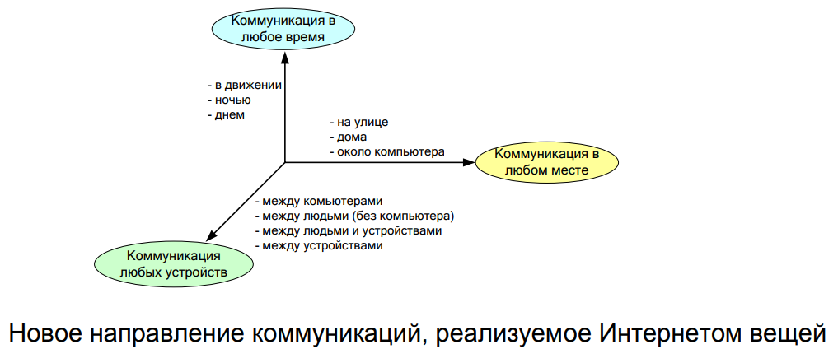

Slide 8
IoT – глобальная инфраструктура информационного общества, обеспечивающая передовые услуги за счет организации связи между вещами (физическими или виртуальными) на основе существующих и развивающихся совместимых информационных и коммуникационных технологий.
Под «вещами» (things) здесь понимается физический объект (физическая вещь) или объект виртуального (информационного) мира (виртуальная вещь, например мультимедийный контент или прикладная программа), которые могут быть идентифицированы и объединены через коммуникационные сети.
Под понятием «устройство» (device) понимается часть оборудования с обязательными возможностями по коммуникации и необязательными возможностями по сенсорингу/зондированию, приведению в действие вещи, сбору, обработке и хранению данных.

Slide 9
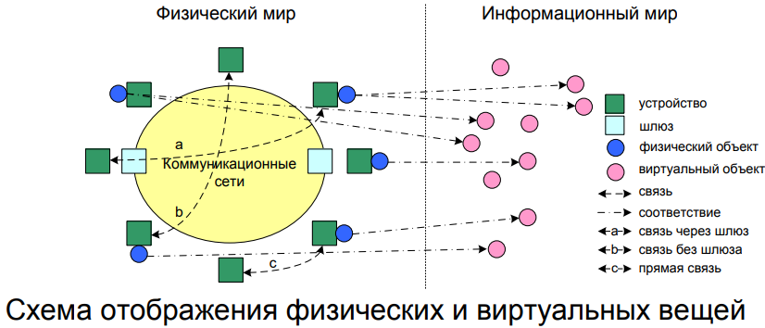

Slide 10
Следует различать понятия «Интернет вещей» и «интернет-вещь».
Под интернет-вещью понимается любое устройство, которое:
̶ имеет доступ к сети Интернет с целью передачи или запроса каких-либо данных,
̶ имеет конкретный адрес в глобальной сети или идентификатор, по которому можно осуществить обратную связь с вещью,
̶ имеет интерфейс для взаимодействия с пользователем.

Slide 11
Стандартизация IoT
В настоящее время определены самые общие концептуальные и архитектурные решения. В ближайшее время основной проблемой будет гармонизации различных стандартов с целью формирования единой и непротиворечивой нормативной базы для практической реализации Интернета вещей.
В рамках деятельности сектора стандартизации телекоммуникаций Международного союза электросвязи (МСЭ-Т) имеются три глобальных инициативы GSI (Global Standards Initiative).

Slide 12
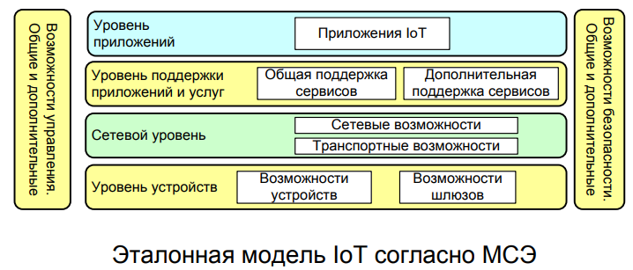

Slide 13
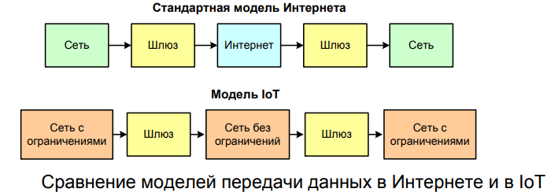

Slide 14
Архитектура IoT
Архитектура IоT включает четыре функциональных уровня:
Уровень сенсоров и сенсорных сетей.
Уровень шлюзов и сетей.
Сервисный уровень.
Уровень приложений.

Slide 15
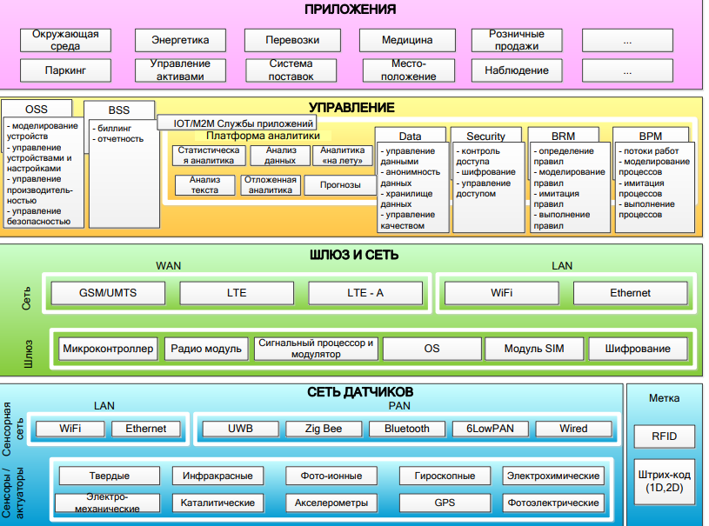

Slide 16
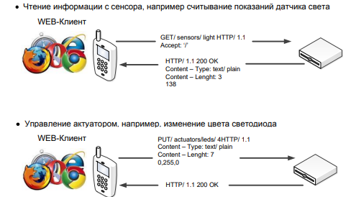
Веб вещей WoТ

Slide 17
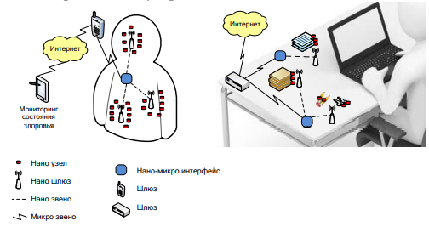
Интернет нано-вещей

Slide 18
Независимо от области применения, основными компонентами архитектуры сети Интернета нано-вещей являются:
Нано-узлы,
Нано-шлюзы,
Нано-микро интерфейсы,
Шлюз.

Slide 19
Когнитивный Интернет вещей CIoT
Когнитивность означает наличие у объекта IoT следующих общих свойств:
̶ способность к самоанализу и реконфигурации с учётом имеющегося окружения, а также имея в виду достижение целей, обусловленных выполняемыми задачами;
̶ способность адаптировать своё состояние согласно имеющимся условиям или событиям, на основе определенных критериев и знаний о предыдущих состояниях;
̶ возможность динамически изменять свою топологию и/или эксплуатационные параметры в соответствии с требованиями конкретного пользователя, когда это необходимо в рамках текущей политики обслуживания, оптимизации пропускной способности сети или иных показателей;
̶ самоконфигурация с наличием распределенного управления на основе правил;
̶ возможность самостоятельного определения своего текущего состояния и, с учетом этого состояния – планирование своей работы, принимая определенные решения в ответ на сложившуюся ситуацию.

Slide 20
На практике когнитивные интернет-вещи смогут:
использовать технологии получения знаний о своей операционной и географической среде, местонахождении, например с помощью стандартных технологий позиционирования GPS/ГЛОНАСС;
устанавливать самостоятельно или использовать готовые правила взаимодействия между объектами (интернет-вещами);
динамически и автономно корректировать свои операционные (рабочие) параметры и протоколы в соответствии с полученными знаниями для достижения заранее определенных целей, в частности выбирать наиболее подходящую технологию передачи радиосигнала;
обучаться на основе достигнутых результатов с использованием лучших практик и наиболее эффективных политик для достижения целей создания IoT.

